Slide 1



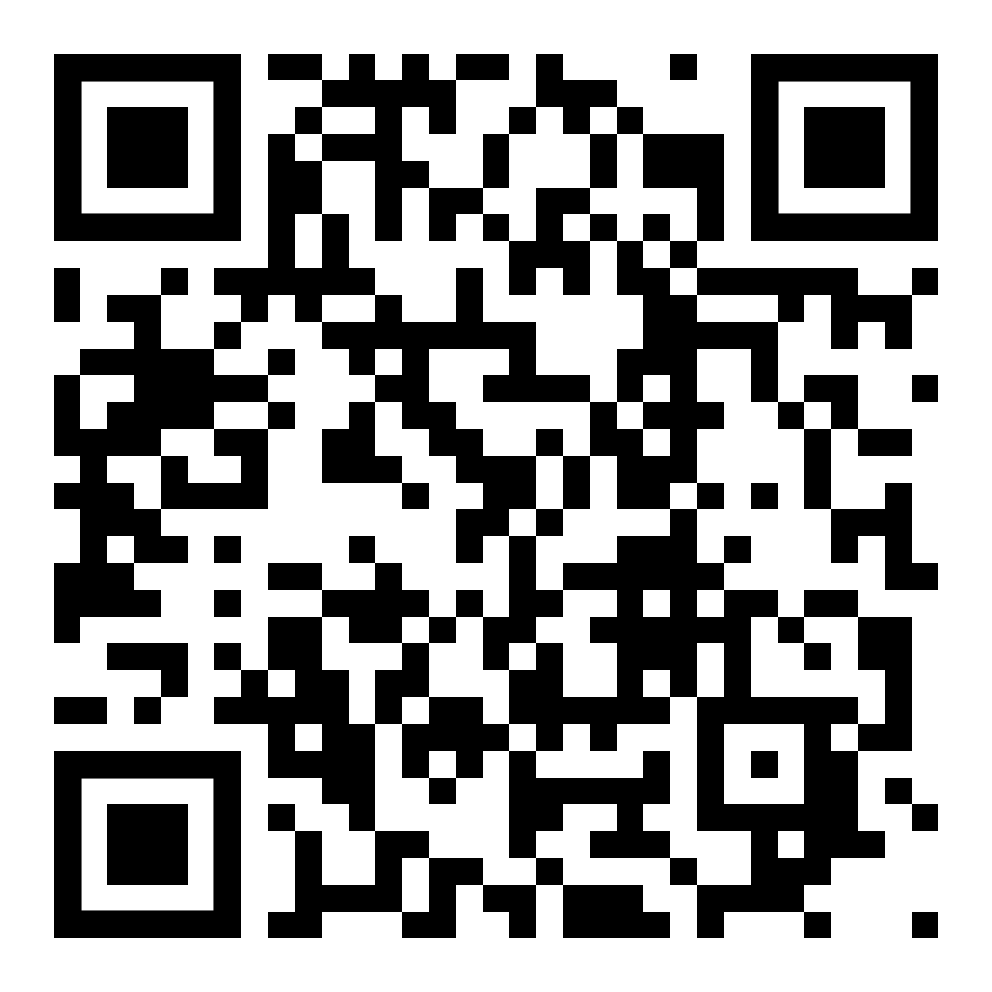

WWW.NALOG.GOV.RU
Утверждение форм документов,
используемых при регистрации объектов налогообложения
налогом на игорный бизнес, порядков их заполнения и форматов их представления в электронной форме
В целях реализации положений главы 25.5 «Налог на игорный бизнес» части второй Налогового кодекса Российской Федерации приказом ФНС России от 24.02.2026 № ЕД-1-3/117@ утверждены:
форма заявления о регистрации объектов налогообложения налогом на игорный бизнес КНД 1110008;
порядок заполнения заявления о регистрации объектов налогообложения налогом на игорный бизнес;
формат представления заявления о регистрации объектов налогообложения налогом на игорный бизнес в электронной форме;
форма заявления о регистрации уменьшения количества объектов налогообложения налогом на игорный бизнес КНД 1110007;
порядок заполнения заявления о регистрации уменьшения количества объектов налогообложения налогом на игорный бизнес;
формат представления заявления о регистрации уменьшения количества объектов налогообложения налогом на игорный бизнес в электронной форме.
Утратил силу приказ ФНС России от 10.08.2021 № ЕД-7-3/740@ «Об утверждении форм документов, используемых при регистрации объектов налогообложения налогом на игорный бизнес, порядков их заполнения и форматов их представления в электронной форме».
Зарегистрирован Министерством юстиции Российской Федерации 15.12.2021, регистрационный № 66339.
Приказ вступает в силу с 01 мая 2026 года.
Для ознакомления с полным текстом Приказа от 24 февраля 2026 г.
N ЕД-1-3/117@ наведите камеру Вашего смартфона на QR-код.

